Slide 1
APPLICATION WEB DE RESERVATION ET/OU D’ACHAT DE PLACE DANS UN TAXI
EXAMINATEUR: Dr. WOWHE SAMBO Damien
ANNEE ACADEMIQUE:2023-2024

Slide 2
SOMMAIRE

Slide 3
INTRODUCTION
A l’ère de la technologie numérique en constante évolution, la demande de solutions de mobilité pratiques et efficaces ne cesse de croitre .Notre projet vise en la création d’une application web de réservation et/ou d’achats de place dans un taxi.
De la réservation des places au dépôt du client, notre application est destinée à devenir le compagnon essentiel pour les étudiants de la ville de N’Gaoundéré et toutes autres personnes utilisant le trajet N’Gaoundéré ville – Dang. A travers une interface intuitive et des fonctionnalités enrichissantes, notre objectif est de fournir une solution pratique et efficace pour des déplacements facilités et sécurisés.
Le présent cahier de charge détaille les fonctionnalités de notre application, les technologies utilisées. Il décrit également quelques mesures de sécurité pour garantir le bon fonctionnement de notre application, ainsi que les délais et les coûts associés au projet.

Slide 4
I. EXIGENCES SPECIFIQUES 1. Exigences fonctionnelles
Créer un compte
Réserver une ou plusieurs places dans un taxi
Commentaires
Notifications
Gestion des réservations

Slide 5
2. Exigences non fonctionnelles
Convivialité et facilité d'utilisation
Performance et fiabilité
Évolutivité du système

Slide 6
3. Calendrier et exigences budgétaires
Le projet a été réalisé selon le calendrier suivant :
Phase d'analyse et de conception : 1 semaine
Phase de développement : 2 semaines
Phase de tests et de validation : 2 jours
Phase de déploiement : 1 jour
Le budget alloué pour le développement du système est fixé à XXXXXX FCFA.

Slide 7
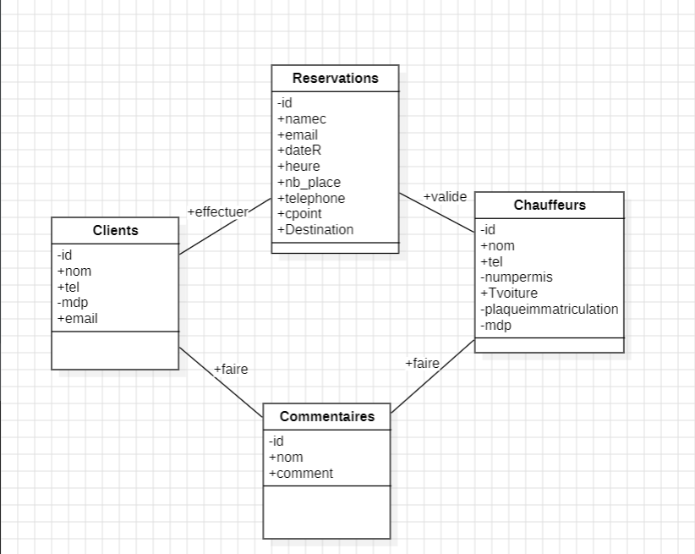
II-CONCEPTION 1-Modele conceptuel de donnees

Slide 8
2-Modele logique des donnees
Le Modèle logique de données correspondant au Modèle conceptuel de données est le suivant
Clients (idc, nom, email, mdp, tel, ) ;
Réservations (id, namec, surename, email, dateR,heure ,nb_place ,téléphone ,cpoint ,Destination #idc,#idch) ;
Commentaires (id, name, comment,#idc,#idch);
Chauffeurs (idch, nom, tel, numpermis, Tvoiture, plaqueimmatriculation, mdp);

Slide 9




III-DEVELOPPEMENT 1. Les langages utilisés
Comme langage utilises nous avons :

Slide 10



2. L’environnement de développement

Slide 11
3.Sécurité
Authentification et autorisation
Sauvegardes régulières
Maintenance

Slide 12
APERCUS

Slide 13
CONCLUSION
En conclusion, ce cahier des charges définit les besoins et les attentes pour le développement d’une application web de réservation et/ou achat de places dans un taxi. Il met en lumière l’importance de fournir une plateforme conviviale, interactive et informative pour les utilisateurs, tout en offrant des fonctionnalités de réservations de taxi. Enfin l’objectif principal est de créer une application qui offre une expérience unique et mémorable pour les clients (étudiants et autres), tout en facilitant la réservation des places dans des taxis.

Slide 14
☺Merci pour votre aimable attention ☺

